Slide 1
3.4.2020.
4.C

Slide 2
PID
POGLEDAJ PREZENTACIJU
PREPIŠI PLAN PLOČE!
PONOVI UZ CRTIĆ
NASTAVNI LISTIĆ ( AKO ŽELIŠ! )

Slide 3
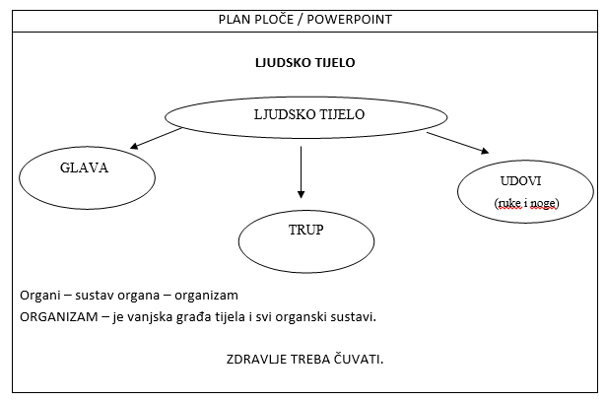

Slide 4
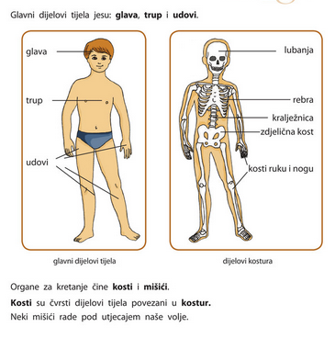
PROČITAJ I POGLEDAJ

Slide 5
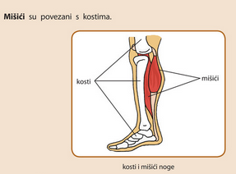
POGLEDAJ SLIKU.

Slide 6
<iframe width="560" height="315" src="https://www.youtube.com/embed/P0_eokaza-E" frameborder="0" allow="accelerometer; autoplay; encrypted-media; gyroscope; picture-in-picture" allowfullscreen></iframe>

